Slide 1
Dowód siódmy
Artur M. Brodzki

Slide 2
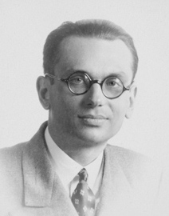
Plan prezentacji
5 dróg św. Tomasza
Dowód ontologiczny św. Anzelma
Wyspa Gaunilona
Próby formalizacji – logika modalna
Dowód Gödla
Kolaps modalny
Dalsze modyfikacje - Anderson
Komputerowa weryfikacja dowodu
Przykłady weryfikacji innych twierdzeń religijnych

Slide 3
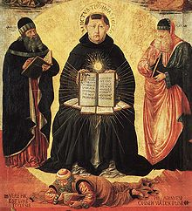
Klasyka – 5 dróg św. Tomasza
Pierwszy Poruszyciel
Pierwsza Przyczyna
Argument z przygodności
Argument z doskonałości
Argument teleologiczny
Są to interesujące konstrukcje myślowe, choć zwykle sformułowane w sposób mocno nieoczywisty dla współczesnego człowieka, np. byty przygodne odnoszą się de facto do II zasady termodynamiki.

Slide 4
Dowód ontologiczny Anzelma z Canterbury (1078)
Dowód:
Założenie 1: Bóg istnieje tylko w ludzkim umyśle.
Jeżeli idea Boga istnieje tylko w ludzkim umyśle, to nie jest to idea najdoskonalsza, bo można wyobrazić sobie Boga bardziej doskonałego: istniejącego poza ludzkim umysłem (Aksjomat 2)
Założenie 1 jest sprzeczne z definicją Boga, zatem musi być fałszywe – Bóg istnieje więc poza ludzkim umysłem
Aksjomat1: Wszystkie byty posiadają w różnym stopniu cechę doskonałości
Aksjomat 2: Byt istniejący obiektywnie (poza ludzkim umysłem) jest bardziej doskonały niż identyczny byt, ale istniejący tylko w ludzkim umyśle
Definicja: Bóg to byt, od którego nie ma (tzn. wręcz nie da się wyobrazić) bytu bardziej doskonałego

Slide 5
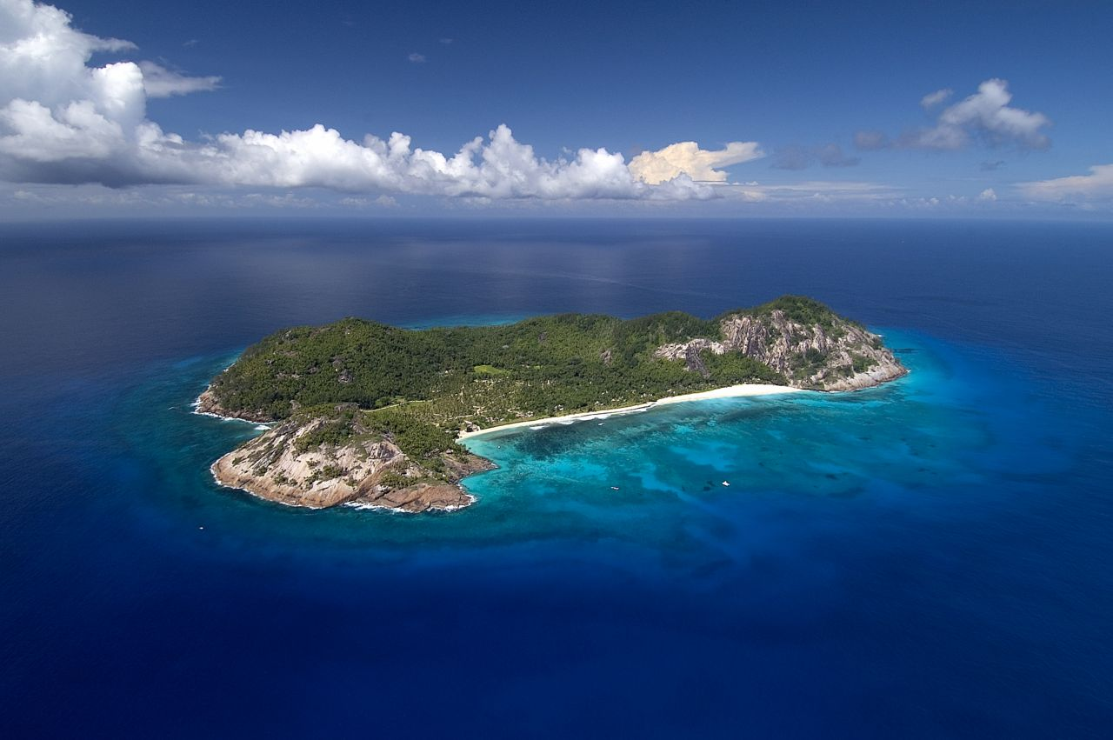
Wyspa Gaunilona
Rozważmy najdoskonalszą wyspę jaką można sobie wyobrazić
Taka wyspa z definicji musi istnieć, ponieważ gdyby nie istniała, nie byłaby najdoskonalsza
Jak wiele rzeczy można udowodnić, korzystając z dowodu Anzelma?

Slide 6
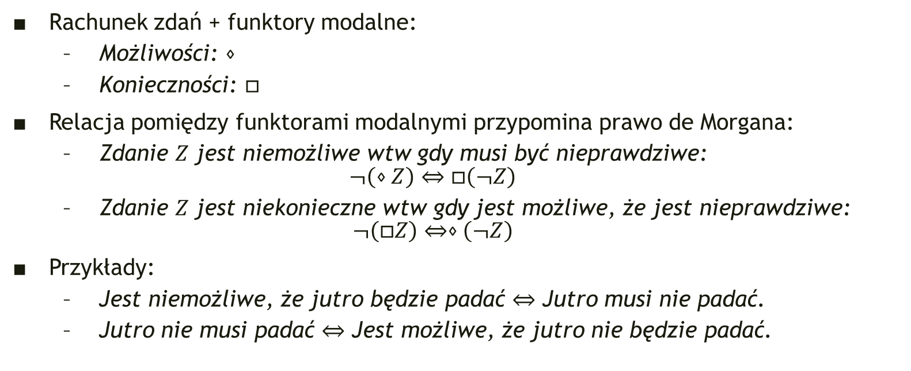
Logika modalna
Rachunek zdań + funktory modalne:
Możliwości: $⋄$
Konieczności: $□$
Relacja pomiędzy funktorami modalnymi przypomina prawo de Morgana:
Zdanie $Z$ jest niemożliwe wtw gdy musi być nieprawdziwe: $¬\left(⋄Z\right)⇔□\left(¬Z\right)$
Zdanie $Z$ jest niekonieczne wtw gdy jest możliwe, że jest nieprawdziwe: $¬\left(□Z\right)⇔⋄\left(¬Z\right)$
Przykłady:
Jest niemożliwe, że jutro będzie padać $⇔$ Jutro musi nie padać.
Jutro nie musi padać $⇔$ Jest możliwe, że jutro nie będzie padać.

Slide 7
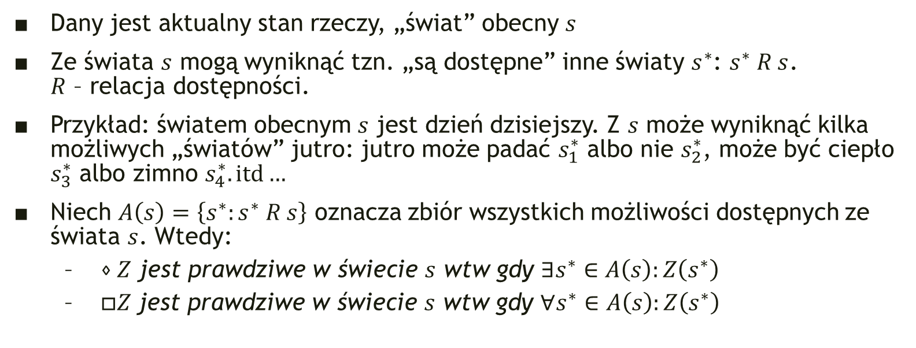
Logika modalna - semantyka
Dany jest aktualny stan rzeczy, „świat” obecny $s$
Ze świata $s$ mogą wyniknąć tzn. „są dostępne” inne światy $s^{∗}$: $s^{∗} R s$. $R$ – relacja dostępności.
Przykład: światem obecnym $s$ jest dzień dzisiejszy. Z $s$ może wyniknąć kilka możliwych „światów” jutro: jutro może padać $s_{1}^{∗}$ albo nie $s_{2}^{∗}$, może być ciepło $s_{3}^{∗}$ albo zimno $s_{4}^{∗}. itd…$
Niech $A\left(s\right)=\left\{s^{∗}:s^{∗} R s\right\}$ oznacza zbiór wszystkich możliwości dostępnych ze świata $s$. Wtedy:
$⋄Z$ jest prawdziwe w świecie $s$ wtw gdy $∃s^{∗}∈A\left(s\right):Z\left(s^{∗}\right)$
$□Z$ jest prawdziwe w świecie $s$ wtw gdy $∀s^{∗}∈A\left(s\right):Z\left(s^{∗}\right)$

Slide 8
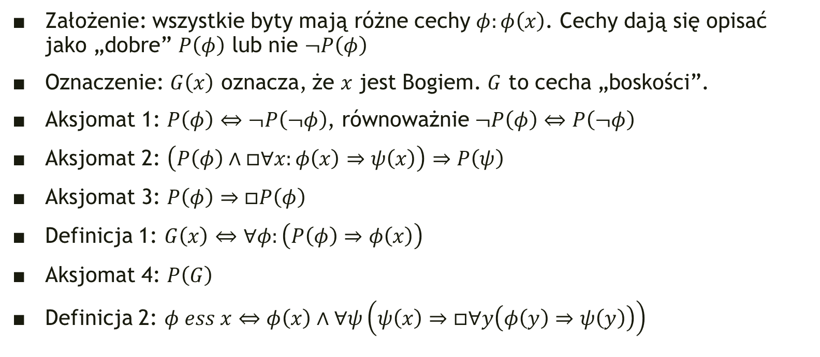
Dowód Gödla
Założenie: wszystkie byty mają różne cechy $φ:φ\left(x\right)$. Cechy dają się opisać jako „dobre” $P\left(φ\right)$ lub nie $¬P\left(φ\right)$
Oznaczenie: $G\left(x\right)$ oznacza, że $x$ jest Bogiem. $G$ to cecha „boskości”.
Aksjomat 1: $P\left(φ\right)⇔¬P\left(¬φ\right)$, równoważnie $¬P\left(φ\right)⇔P\left(¬φ\right)$
Aksjomat 2: $\left(P\left(φ\right)∧□∀x:φ\left(x\right)⇒ψ\left(x\right)\right)⇒P\left(ψ\right)$
Aksjomat 3: $P\left(φ\right)⇒□P\left(φ\right)$
Definicja 1: $G\left(x\right)⇔∀φ:\left(P\left(φ\right)⇒φ\left(x\right)\right)$
Aksjomat 4: $P\left(G\right)$
Definicja 2: $φ ess x⇔φ\left(x\right)∧∀ψ\left(ψ\left(x\right)⇒□∀y\left(φ\left(y\right)⇒ψ\left(y\right)\right)\right)$

Slide 9
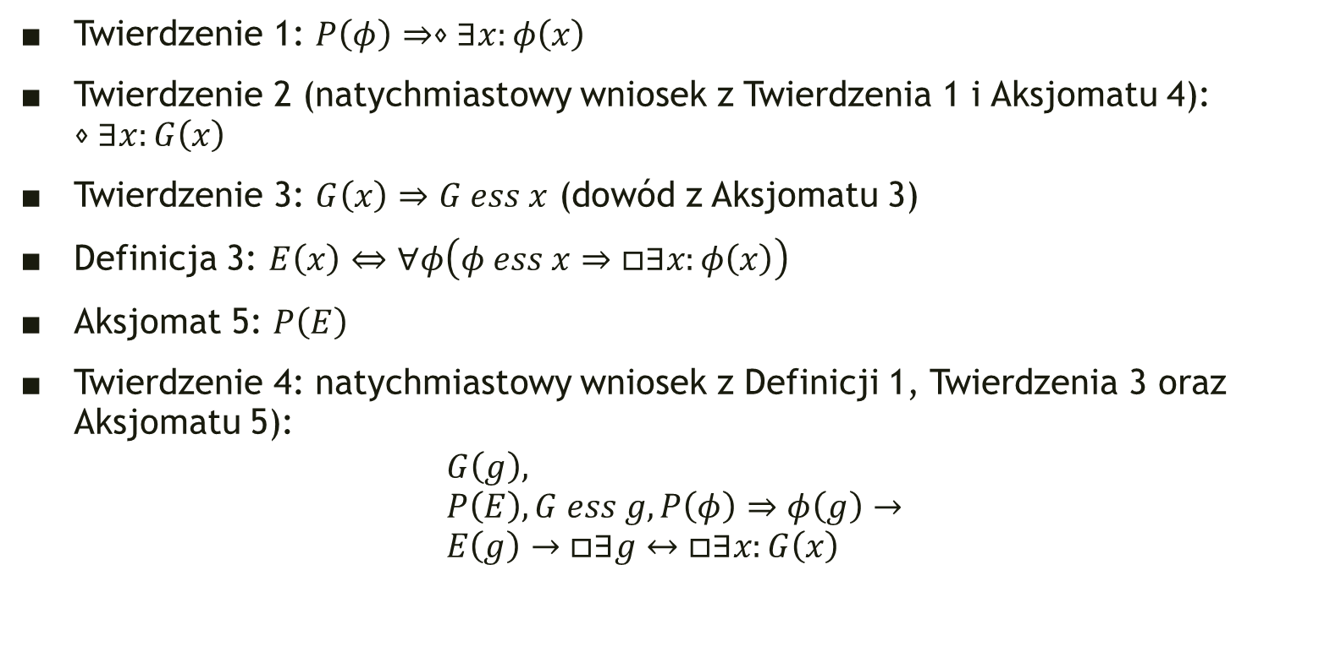
Dowód Gödla
Twierdzenie 1: $P\left(φ\right)⇒⋄∃x:φ\left(x\right)$
Twierdzenie 2 (natychmiastowy wniosek z Twierdzenia 1 i Aksjomatu 4): $⋄∃x:G\left(x\right)$
Twierdzenie 3: $G\left(x\right)⇒G ess x$ (dowód z Aksjomatu 3)
Definicja 3: $E\left(x\right)⇔∀φ\left(φ ess x⇒□∃x:φ\left(x\right)\right)$
Aksjomat 5: $P\left(E\right)$
Twierdzenie 4: natychmiastowy wniosek z Definicji 1, Twierdzenia 3 oraz Aksjomatu 5):
$$G\left(g\right), \\ P\left(E\right),G ess g,P\left(φ\right)⇒φ\left(g\right)→ \\ E\left(g\right)→□∃g↔□∃x:G\left(x\right)$$

Slide 10
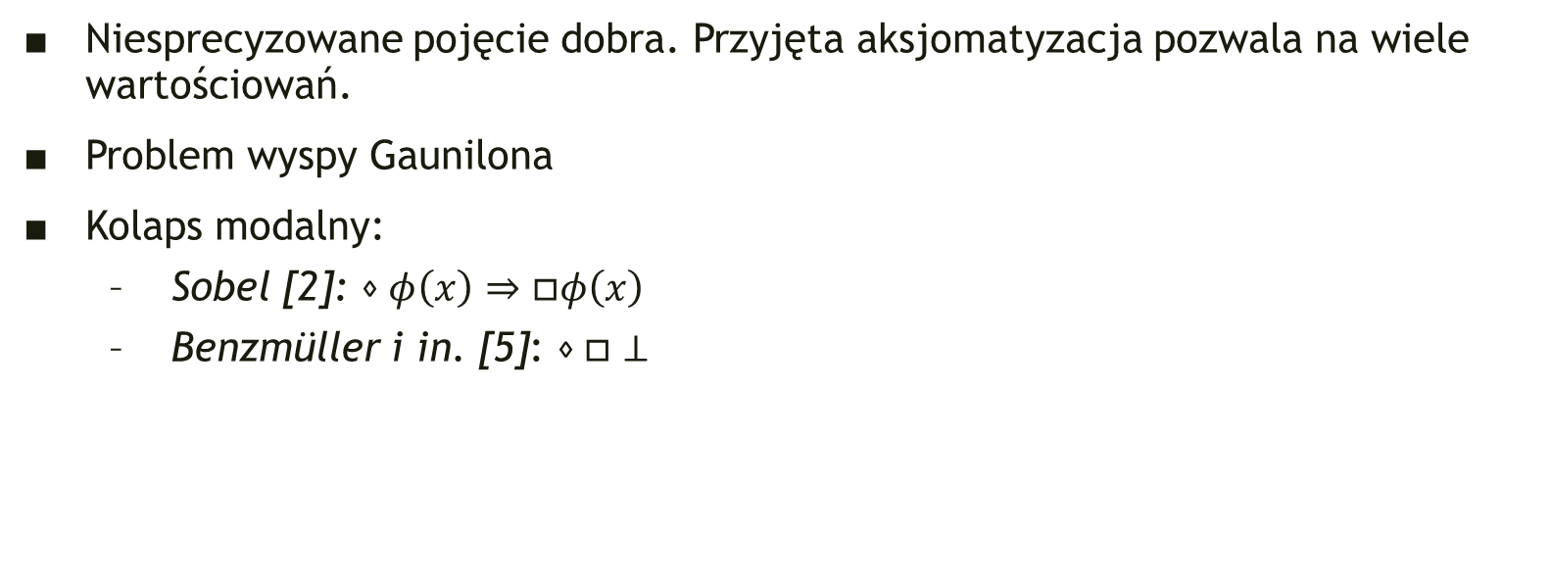
Interpretacje
Niesprecyzowane pojęcie dobra. Przyjęta aksjomatyzacja pozwala na wiele wartościowań.
Problem wyspy Gaunilona
Kolaps modalny:
Sobel [2]: $⋄φ\left(x\right)⇒□φ\left(x\right)$
Benzmüller i in. [5]: $⋄□⊥$

Slide 11
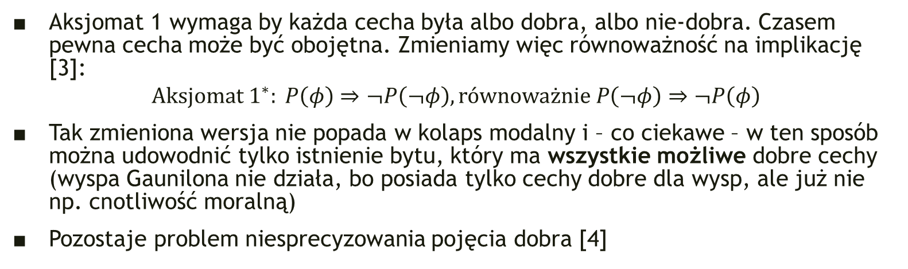
Modyfikacja Andersona
Aksjomat 1 wymaga by każda cecha była albo dobra, albo nie-dobra. Czasem pewna cecha może być obojętna. Zmieniamy więc równoważność na implikację [3]:
$$Aksjomat 1^{∗}: P\left(φ\right)⇒¬P\left(¬φ\right), równoważnie P\left(¬φ\right)⇒¬P\left(φ\right)$$
Tak zmieniona wersja nie popada w kolaps modalny i – co ciekawe – w ten sposób można udowodnić tylko istnienie bytu, który ma wszystkie możliwe dobre cechy (wyspa Gaunilona nie działa, bo posiada tylko cechy dobre dla wysp, ale już nie np. cnotliwość moralną)
Pozostaje problem niesprecyzowania pojęcia dobra [4]

Slide 12
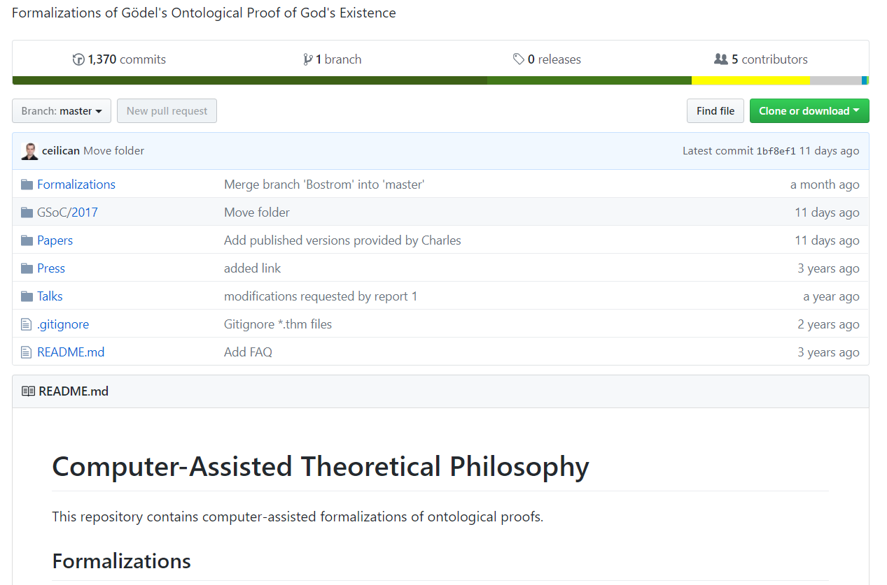
Teologia Formalna
https://github.com/FormalTheology/GoedelGod

Slide 13
Weryfikacja innych twierdzeń religijnych metodą naukową
Skuteczność modlitwy wstawienniczej: Byrd [6], O’Laoire [7], Mayo [8], Leibovici [9], projekt STEP [10] – mieszane wyniki, część badań wykazuje statystycznie istotną poprawę dla grupy eksperymentalnej, część brak efektu
Istnienie świadomości po śmierci – badanie doświadczeń „wyjścia z ciała” (OOBE) w trakcie śmierci klinicznej: Parnia [11], van Lommel [12], AWARE [13], AWARE II (w trakcie). Brak jednoznacznych wyników: żaden z pacjentów, którzy doświadczyli OOBE, nie przebywał w pobliżu zawieszonego pod sufitem (niewidocznego z dołu) obrazka.

Slide 14
Dziękuję za uwagę!

Slide 15
Literatura
Kurt Gödel „Texts Relating to the Ontological Proof”.
Jordan Howard Sobel "Gödel's ontological proof„.
Curtis Anthony Anderson „Some Emendations of Gödel's Ontological Proof”. Faith and Philosophy.
Curtis Anthony Anderson, Michael Gettings „Gödel's ontological proof revisited”, Logic. Springer.
Christoph Benzmüller, Bruno Woltzenlogel-Paleo „The Inconsistency in Gödel's Ontological Argument — A Success Story for AI in Metaphysics”. Proc. 25th International Joint Conference on Artificial Intelligence. AAAI Press.
Byrd RC "Positive therapeutic effects of intercessory prayer in a coronary care unit population". Southern Medical Journal.
O'Laoire S "An experimental study of the effects of distant, intercessory prayer on self-esteem, anxiety, and depression". Alternative Therapies in Health and Medicine.
Aviles JM, Whelan SE, Hernke DA, et al. "Intercessory prayer and cardiovascular disease progression in a coronary care unit population: a randomized controlled trial". Mayo Clinic Proceedings.
Leibovici L "Effects of remote, retroactive intercessory prayer on outcomes in patients with bloodstream infection: randomised controlled trial”. BMJ.
Benson H, Dusek JA, Sherwood JB, et al. "Study of the Therapeutic Effects of Intercessory Prayer (STEP) in cardiac bypass patients: a multicenter randomized trial of uncertainty and certainty of receiving intercessory prayer". American Heart Journal.
Parnia, S.; Waller, D. G.; Yeates, R.; Fenwick, P. "A qualitative and quantitative study of the incidence, features and aetiology of near death experiences in cardiac arrest survivors". Resuscitation.
van Lommel, P; van Wees, R; Meyers, V; Elfferich, I "Near-death experience in survivors of cardiac arrest: a prospective study in the Netherlands". Lancet.
Parnia, Sam; Spearpoint, Ken; de Vos, Gabriele; Fenwick, Peter; Goldberg, Diana; Yang, Jie; Zhu, Jiawen; Baker, Katie; Killingback, Hayley "AWARE-AWAreness during REsuscitation-a prospective study". Resuscitation.

